Slide 1

INTERNATIONAL MUSIC
FESTIVAL

Slide 2
INDICE
Introducción
Base de datos
Diferentes paginas:
- Login/Registro - Sobre Mi
- Home - Configuración
- Destacados/Otros - Favoritos
- Foro
Futuras Mejoras

Slide 3
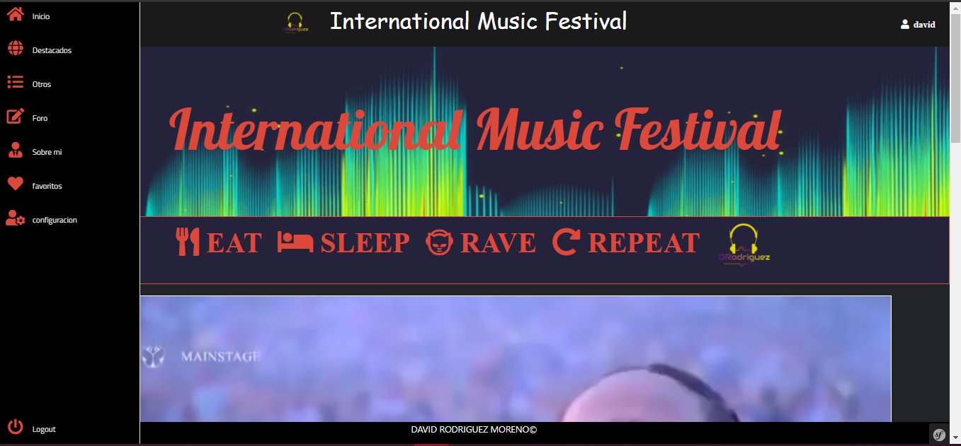
INTRODUCCIÓN

Slide 4
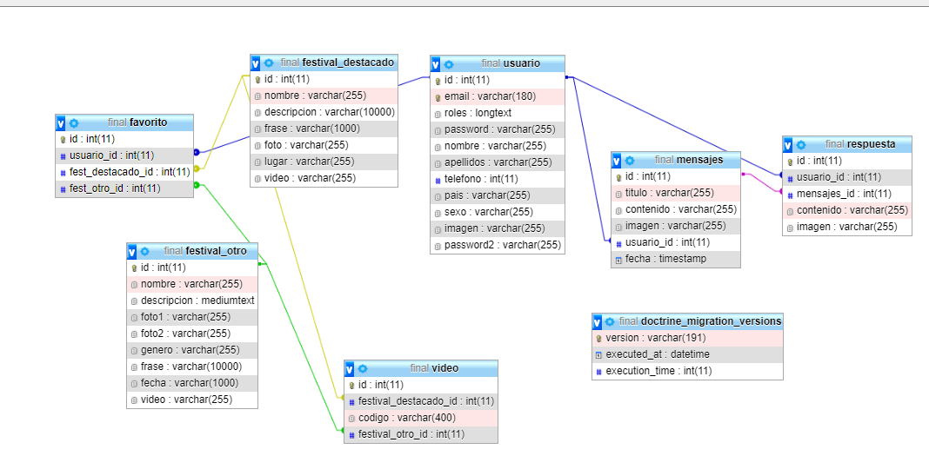
Base de datos

Slide 5
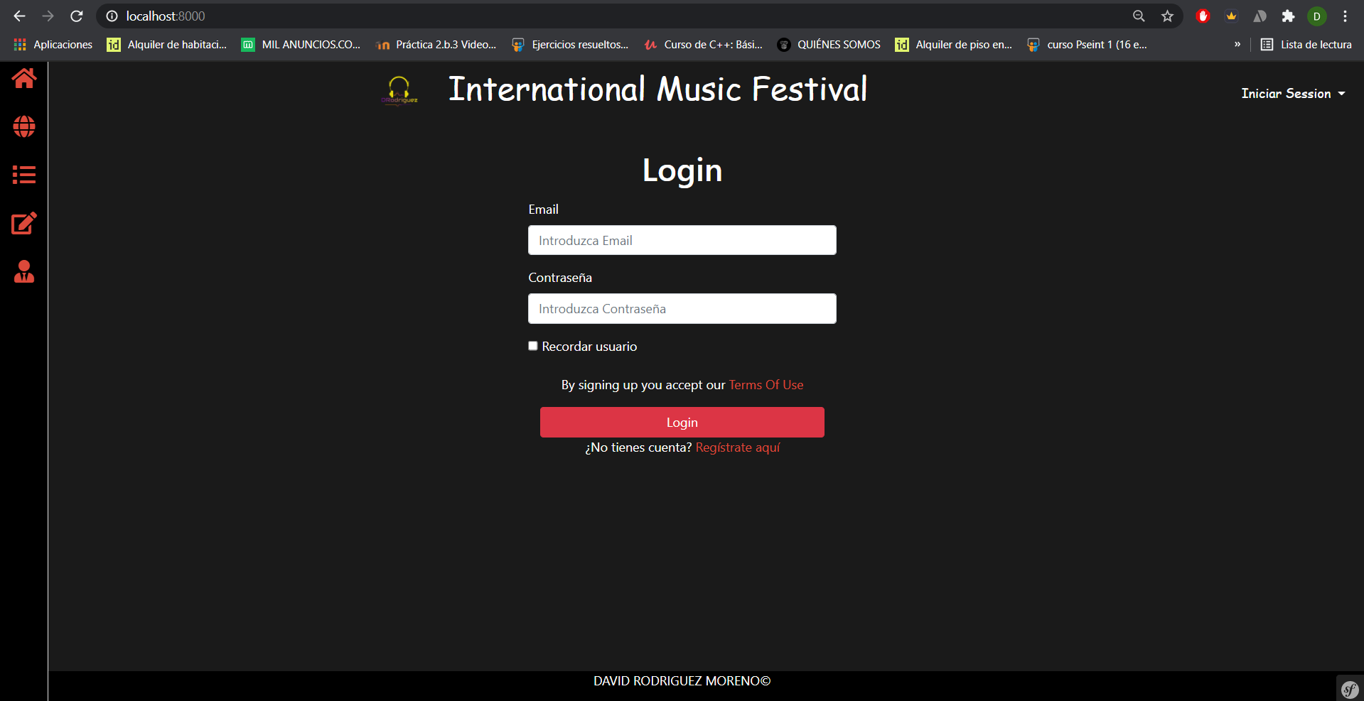
Login/Registro

Slide 6
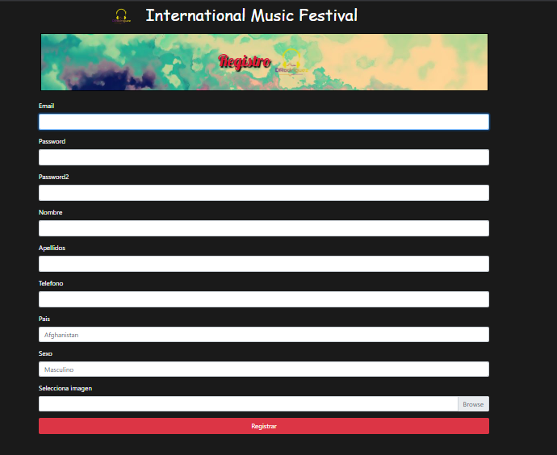

Slide 7
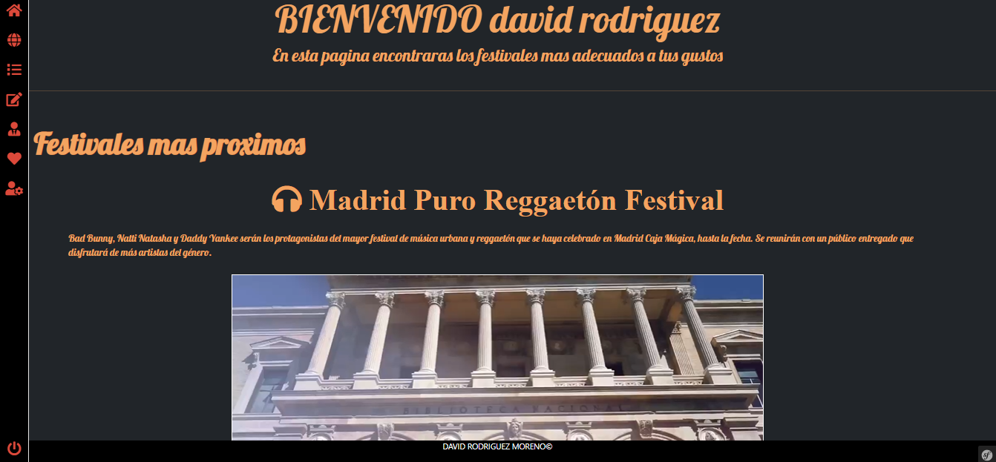

Home

Slide 8
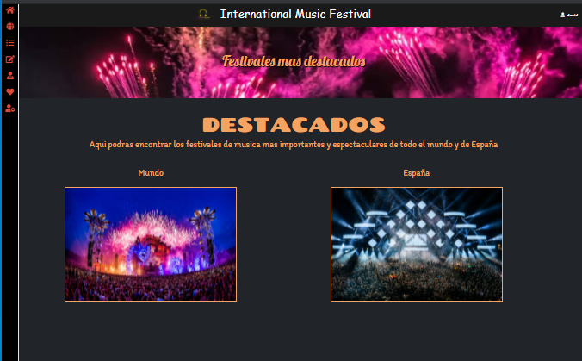
Destacados

Slide 9
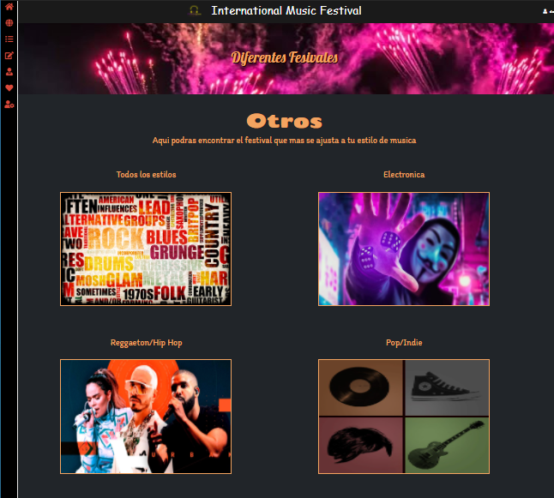
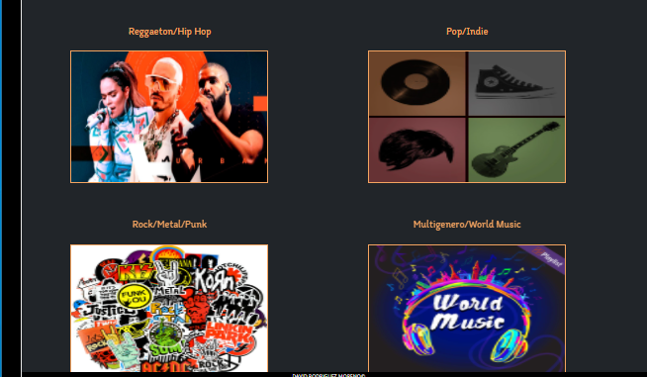
Otros

Slide 10
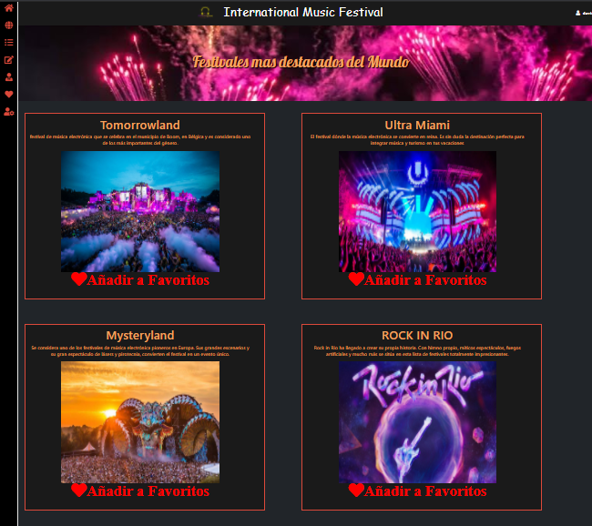

Slide 11
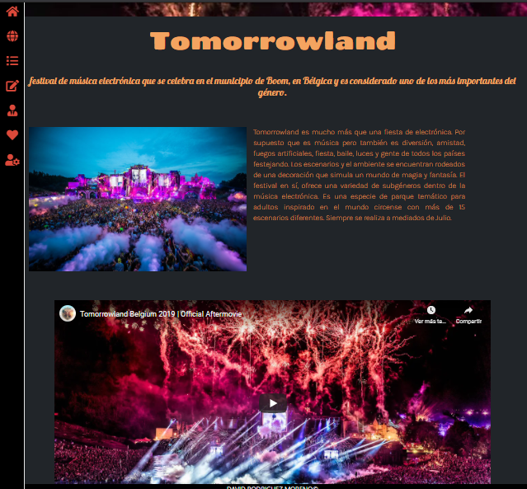

Slide 12
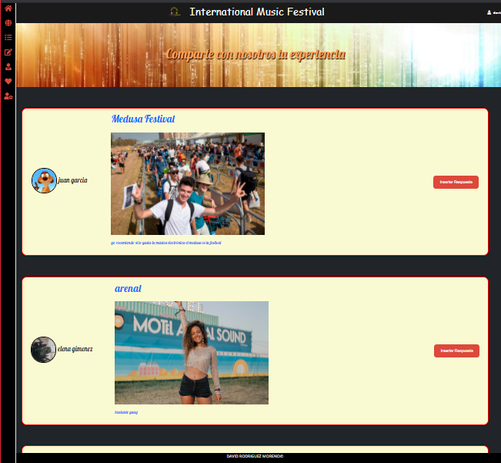
Foro

Slide 13
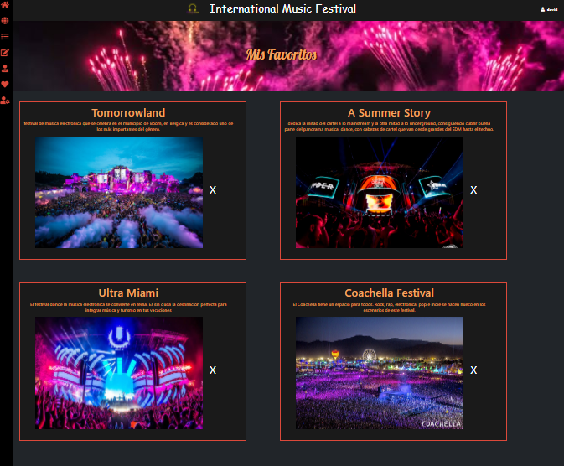
Favoritos

